Slide 1
Základní příručky
Úvod do studia literatury

Slide 2
Dva hlavní typy příruček
Slovníky
dílčí/specializované
komplexní (pro určitý úsek časové osy)
Dějiny neboli „literárněhistorické syntézy“

Slide 3

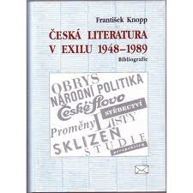
Slovník zakázaných autorů
Česká literatura v exilu 1948-1989

Slide 4
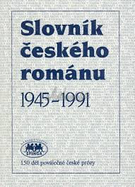
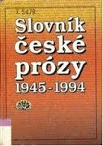
Slovník českého románu a Slovník české prózy

Slide 5
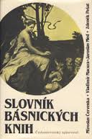
Slovník básnických knih

Slide 6
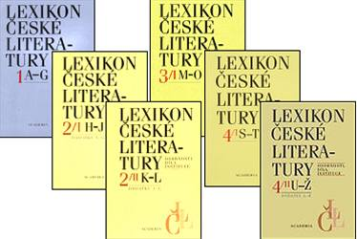
Lexikon české literatury

Slide 7
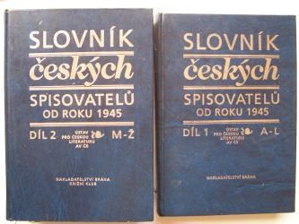
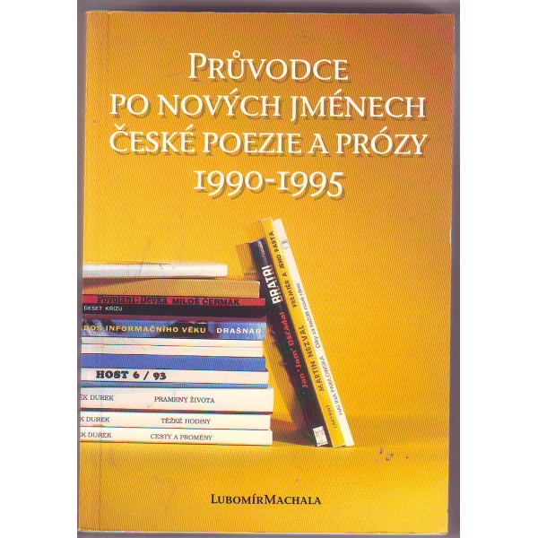
Slovník českých spisovatelů od roku 1945
Průvodce po nových jménech české poezie a prózy
Notes:
www.slovnikceskeliteratury.cz

Slide 8
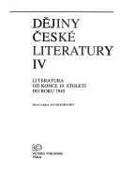
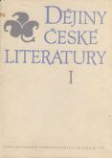
Dějiny české literatury zvané Akademické

Slide 9
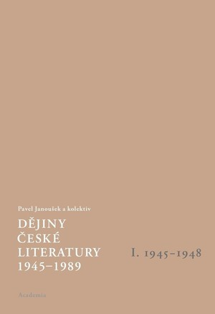

… a jejich pokračování

Slide 10

… a přehledné shrnutí posledního období

Slide 11
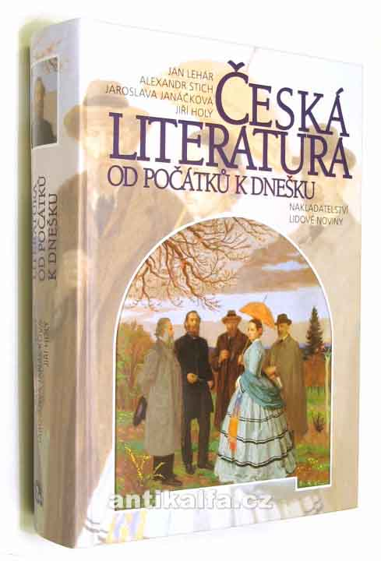
Česká literatura od počátků k dnešku

